Slide 1
Diseño de Patrones

Slide 2
Sesión 7:
Patrón Factory.

Slide 3
Conocimientos previos:
¿Qué es el Patrón Factory?

Slide 4
Logro de la sesión:
Al ﬁnalizar la sesión, el estudiante diseña componente de software, usando el patrón Factory, de un caso de estudio.

Slide 5
Utilidad de la sesión:
¿Qué pasaría si no conocemos el patrón Factory?
¿Sabríamos construir software?
Conocer el patrón Factory es útil porque permite construir componente de software.

Slide 6
Transformación de la sesión:
Patrón Factory
Componente de software

Slide 7
Definición de los resistores.
1. Patrón Factory
El patrón de diseño Factory Method (Método de Fábrica) es un patrón creacional que define una interfaz para crear objetos, pero permite que las subclases decidan qué clase de objetos instanciar.
Su objetivo es desacoplar el código cliente de la creación exacta de objetos, ofreciendo un método para instanciar objetos sin especificar directamente su clase, lo que aumenta la flexibilidad, escalabilidad y mantenibilidad del código.

Slide 8
Definición de los resistores.
1. Patrón Factory
¿Cómo funciona?
Interfaz de Producto: Se define una interfaz o clase abstracta para los productos que se crearán.
Clases de Producto Concretas: Se crean varias clases que implementan esta interfaz, y son los objetos específicos que se instanciarán.
Interfaz de Fábrica (o Creador): Se define una clase o interfaz abstracta que contiene un método abstracto para crear productos.
Clases de Fábrica Concretas: Estas clases heredan de la interfaz de fábrica y son responsables de implementar el método de creación para instanciar un tipo de producto específico.

Slide 9
Definición de los resistores.
1. Patrón Factory
Ventajas
Desacoplamiento: El cliente no necesita saber la clase concreta del objeto que se va a crear, solo interactúa con la interfaz.
Flexibilidad y Escalabilidad: Facilita la adición de nuevas clases de productos sin modificar la lógica de creación existente, lo que simplifica la expansión del código base.
Encapsulamiento: La lógica de creación de objetos se centraliza en las clases fábrica, haciendo el código más organizado y mantenible.

Slide 10
Definición de los resistores.
1. Patrón Factory
Casos de uso
Creación de objetos con variaciones: Se usa cuando hay diferentes formas de realizar una tarea y se necesita elegir la implementación correcta en tiempo de ejecución.
Manejo de familias de objetos: Permite la creación de objetos de diferentes tipos que pertenecen a una familia, que puede variar dinámicamente según las necesidades.
Conexiones a bases de datos: Un ejemplo clásico es la creación de diferentes objetos de conexión a bases de datos (PostgreSQL, MySQL, etc.), permitiendo cambiar entre ellas sin modificar el código del cliente.

Slide 11
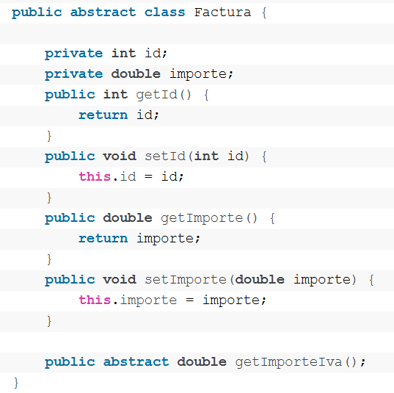
Definición de los resistores.
1. Patrón Factory

Slide 12
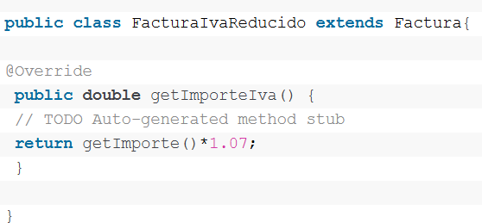
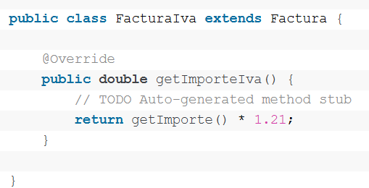
Definición de los resistores.
1. Patrón Factory

Slide 13
Definición de los resistores.
2. Componentes de software
Los componentes de software son las piezas modulares e independientes de un programa que se pueden reutilizar y que proporcionan funcionalidades específicas, interactuando entre sí para formar un sistema completo.
Incluyen elementos como el código fuente, la interfaz de usuario (UI), los archivos de configuración y la documentación, los cuales son esenciales para el funcionamiento y la interacción con el usuario.

Slide 14
Espacio práctico:
Implementación de componentes de software

Slide 15
Caso de estudio
Caso de estudio: Tienda
La empresa comercial “Alfa S.A.” es líder en la comercialización de artículos de primera necesidad. Cuando se realiza una venta el cliente ingresa a la tienda, se dirige al exhibidor de artículos organizados en secciones, clasificados por su naturaleza (galletas, cereales, frutas, carnes, etc.), selecciona el o los articulo(s) a comprar y agrega a un carrito de compras, luego se dirige a la caja registradora para cancelar, es atendido por el cajero(a) quien elabora la boleta de venta y entrega los artículos.

Slide 16
Cierre de la sesión: Conocimos
Patrón Factory
Componentes de software

